Slide 1
Test Driven Development
Martyna Kindrat
Monika Krakowska
Karolina Jędryczka
Notes:
Oczywiście, oto propozycja struktury prezentacji na temat Test Driven Development (TDD) oraz testowania oprogramowania:
### Tytuł: Wprowadzenie do Test Driven Development (TDD) i Testowania Oprogramowania
#### 1. Wprowadzenie
- Definicja Test Driven Development (TDD)
- Cel TDD: Zapewnienie jakości kodu od samego początku
- Zalety stosowania TDD w procesie programowania
#### 2. Krok po kroku: TDD w akcji
- Fazy TDD: Red-Green-Refactor
- **Przykład: Program "Hello World"**
1. **Red (czerwony):** Napisanie testu przed implementacją kodu
2. **Green (zielony):** Implementacja minimalnego kodu, aby test przeszedł
3. **Refactor (refaktor):** Poprawa i optymalizacja kodu
#### 3. Testy Jednostkowe
- Definicja testów jednostkowych
- Narzędzia do testowania jednostkowego (np. JUnit, NUnit, pytest)
- **Przykład: Test jednostkowy w programie "Hello World"**
#### 4. Testy Manualne
- Rola testów manualnych w procesie testowania
- Kiedy stosować testy manualne
- Wyzwania związane z testami manualnymi
#### 5. Testy Środowiskowe
- Definicja testów środowiskowych
- Automatyzacja testów środowiskowych
- **Przykład: Testy środowiskowe dla programu "Hello World"**
#### 6. Automatyzacja i Narzędzia
- Automatyzacja procesu testowania
- Popularne narzędzia do automatyzacji testów (np. Selenium, Appium)
- **Przykład: Automatyzacja testów w programie "Hello World"**
#### 7. Wyzwania i Korzyści
- Wyzwania związane z TDD i testowaniem oprogramowania
- Korzyści dla zespołu deweloperskiego i końcowego produktu
#### 8. Podsumowanie
- Kluczowe punkty związane z TDD i testowaniem oprogramowania
- Zachęta do implementacji TDD w codziennym procesie programowania
#### 9. Pytania i Odpowiedzi
- Okazja dla uczestników do zadawania pytań i dyskusji
Ta struktura obejmuje wprowadzenie do TDD, przykład programu "Hello World" z zastosowaniem TDD, różne rodzaje testów (jednostkowe, manualne, środowiskowe) oraz automatyzację i narzędzia. Dodatkowo, porusza wyzwania i korzyści związane z TDD i testowaniem oprogramowania. Możesz dostosować prezentację do swoich potrzeb i dostosować przykłady w zależności od języka programowania, w którym pracujesz.

Slide 2
Konteksty zawarte w prezentacji
Wprowadzenie
Krok po kroku
Testy
Automatyzacja i narzędzia
Wyzwania i korzyści
Podsumowanie

Slide 3
01
Wprowadzenie

Slide 4
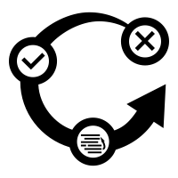
Czym jest TDD?
Test-Driven Development (TDD) to podejście do programowania, w którym pisanie testów jest integralną częścią procesu tworzenia oprogramowania.

Slide 5
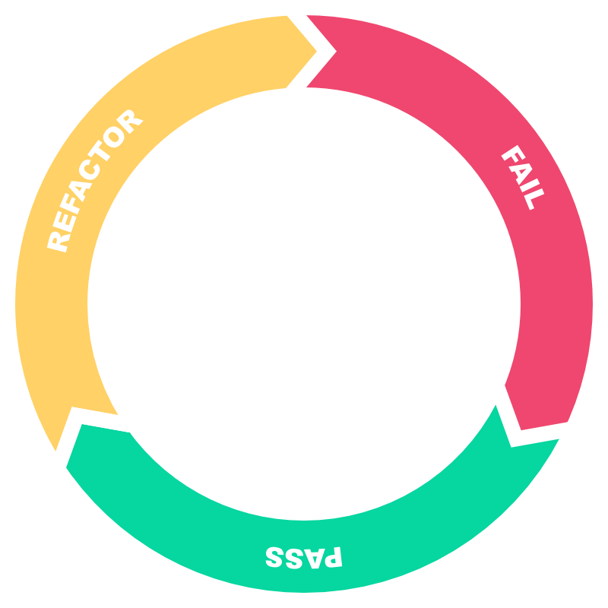
Cel TDD
Głównym celem TDD jest poprawa jakości kodu poprzez eliminację błędów na wczesnym etapie procesu rozwoju.

Slide 6
Zalety stosowania TDD w procesie programowania
Zwiększenie pewności co do poprawności kodu
Dokumentacja
kodu
Ułatwienie
refaktoryzacji
Każdy fragment kodu jest automatycznie testowany, co pozwala na wcześniejsze wykrywanie błędów.
Testy jednostkowe stanowią jednocześnie dokumentację kodu. Programiści, którzy później pracują nad kodem, mogą łatwo zrozumieć, jakie założenia stoją za danym fragmentem kodu, analizując testy jednostkowe.
Ponieważ każda zmiana jest automatycznie testowana, programiści są bardziej skłonni do dokonywania refaktoryzacji kodu, co z kolei prowadzi do zwiększenia jego jakości.

Slide 7
02
Krok po kroku

Slide 8
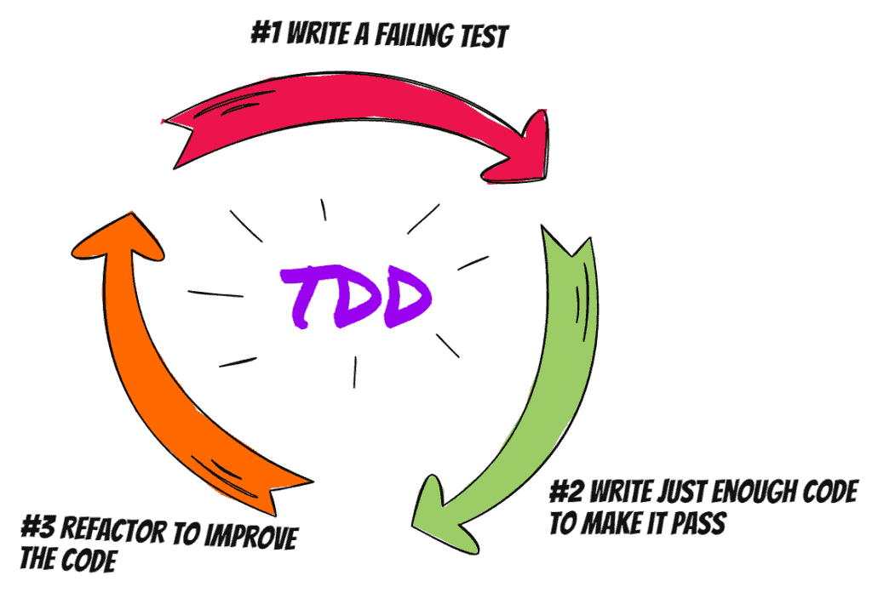
TDD składa się z trzech kroków:
01
Napisanie testu
Napisanie minimalnej ilości kodu implementującego funkcjonalność
02
03
Refaktoryzacja kodu

Slide 9
Napisanie testu
Zanim zacznie się pisać kod implementujący funkcjonalność, programista tworzy test jednostkowy, który sprawdza, czy dana funkcja działa poprawnie.

Slide 10
2. Napisanie minimalnej ilości kodu implementującego funkcjonalność
Programista następnie pisze kod minimalnej ilości potrzebnej do spełnienia warunków narzuconych przez test. Celem jest jedynie spełnienie warunków testu, a nie dostarczenie pełnej funkcjonalności.

Slide 11
3. Refaktoryzacja kodu
Po napisaniu kodu, który spełnia warunki testu, programista może przeprowadzić refaktoryzację. To oznacza poprawę jakości kodu bez zmiany jego funkcjonalności. Należy ponownie uruchomić testy, aby upewnić się, że żadne zmiany nie wpłynęły negatywnie na istniejącą funkcjonalność.

Slide 12
03
Testy

Slide 13
Testy manualne

Slide 14
Testy manualne
Testy manualne są wykonywane ręcznie przez ludzi (testera lub dewelopera). Osoba przeprowadzająca testy interaktywnie wykonuje różne scenariusze, sprawdzając, czy aplikacja działa zgodnie z oczekiwaniami.

Slide 15
Zastosowanie
Skomplikowane testy, które trudno zautomatyzować.
Testowanie interfejsu użytkownika, interakcji użytkownika i ogólnej użyteczności.
Testowanie nieprzewidywalnych sytuacji i scenariuszy.

Slide 16
Zalety i Wady
Zalety:
Skuteczne w testowaniu interakcji użytkownika.
Nadaje się do testowania funkcji niemożliwych do zautomatyzowania.
Wady:
Czasochłonne i kosztowne.
Mniej powtarzalne niż testy automatyczne.

Slide 17
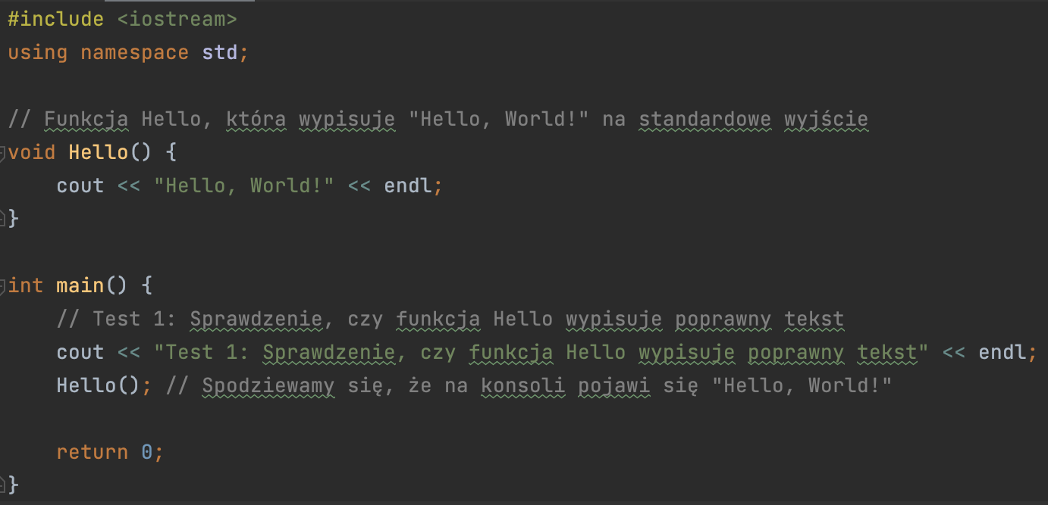
Przykład zastosowania testu manualnego w prostym prostym programie “Hello, World!”

Slide 18
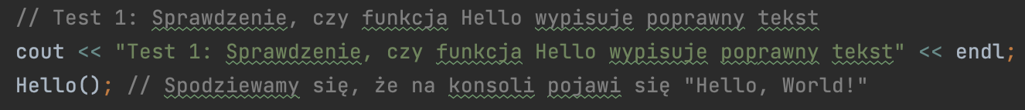
Krok 1: Napisanie testu

Slide 19
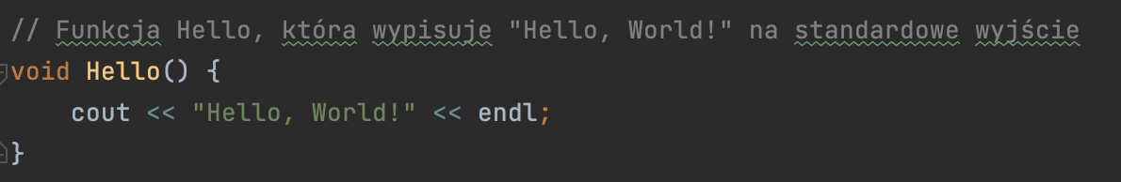
Krok 2: Implementacja kodu

Slide 20
Testy
jednostkowe

Slide 21

Testy jednostkowe
to metoda testowania tworzonego oprogramowania, polegająca na przeprowadzaniu testów mających zweryfikować poprawność działania poszczególnych elementów, czyli jednostek, składających się na cały program. Te elementy mogą być różne, np. metody czy obiekty w programowaniu obiektowym, lub procedury w programowaniu proceduralnym
Notes:
Na wstępie warto wyjaśnić, co dokładnie oznacza pojęcie "test jednostkowy". W kontekście programowania jest to metoda testowania tworzonego oprogramowania, polegająca na przeprowadzaniu testów mających zweryfikować poprawność działania poszczególnych elementów, czyli jednostek, składających się na cały program. Te elementy mogą być różne, np. metody czy obiekty w programowaniu obiektowym, lub procedury w programowaniu proceduralnym. Proces ten polega na przetestowaniu konkretnego fragmentu kodu, gdzie test wykonuje go i porównuje wyniki (takie jak zwrócone wartości, stan obiektu czy wyrzucone wyjątki) z oczekiwanymi rezultatami, zarówno pozytywnymi, jak i negatywnymi. Testowanie obejmuje również przypadki niepowodzeń w określonych sytuacjach.
Zaletą testów jednostkowych jest możliwość wykonywania w pełni zautomatyzowanych testów na bieżąco, nawet w przypadku modyfikacji kodu. To pozwala na szybkie wykrycie błędów natychmiast po ich pojawieniu się, zanim zostaną one wprowadzone do ogólnego kodu programu. Testy jednostkowe spełniają także rolę formy specyfikacji. Każdy pojedynczy test nazywany jest "test case", a wszystkie przypadki testowe są grupowane w oddzielne "test suite", co oznacza, że jeden "test suite" zawiera wiele przypadków testowych. Podczas uruchamiania testów istnieje możliwość wykonania pojedynczego przypadku testowego lub wszystkich przypadków w ramach danego "test suite".
Pisanie testów jednostkowych stanowi kluczowy element procesu tworzenia oprogramowania ze względu na korzyści kosztowe. Dzięki testom utrzymujemy stałą kontrolę nad kodem, umożliwiając szybkie zlokalizowanie błędów po wprowadzeniu zmian lub dodaniu nowej funkcjonalności. Po uruchomieniu testów łatwo możemy zidentyfikować, które testy zakończyły się niepowodzeniem. Warto zadbać o odpowiednie nazewnictwo testów, aby w razie problemów szybko odnaleźć błędy w kodzie.

Slide 22
Rodzaje Testów Jednostkowych
Podstawowe Testy Jednostkowe
Testy Jednostkowe dla Klas
Testy Jednostkowe dla Wyjątków
Testy Jednostkowe z Korelacją
Testy Jednostkowe dla Kompilacji Warunkowej
Testy Jednostkowe dla Funkcji Zewnętrznych
*Przykłady te można realizować za pomocą pakietu Boost, dostępnego za darmo
*Można również przeprowadzać testy za pomocą Catch2, jednakże wymaga on bardzo długiej kompilacji, również możliwy do pobrania za darmo

Slide 23
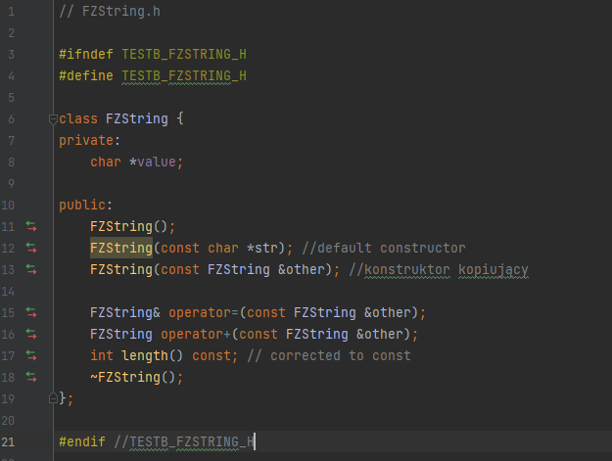
Przeprowadzony test jednostkowy (dla klasy)
Plik FZString.h
Dyrektywy Preprocesora
Klasa ‘FZString’
CLion 2022.3.2
Notes:
Ogólnie rzecz biorąc, ten kod zawiera testy jednostkowe dla konstruktorów, operatorów i funkcji związanych z zarządzaniem pamięcią oraz manipulacją danymi w klasie FZString.
#ifndef TESTB_FZSTRING_H
#define TESTB_FZSTRING_H
Te dyrektywy preprocesora służą do zabezpieczenia przed wielokrotnym dołączaniem pliku nagłówkowego. Zapewniają, że zawartość pliku FZString.h będzie dołączana tylko raz podczas kompilacji.
Definiuje klasę FZString, która zawiera prywatne pole value (wskaźnik do char), oraz publiczne metody, takie jak konstruktory, operatory i destruktor.

Slide 24
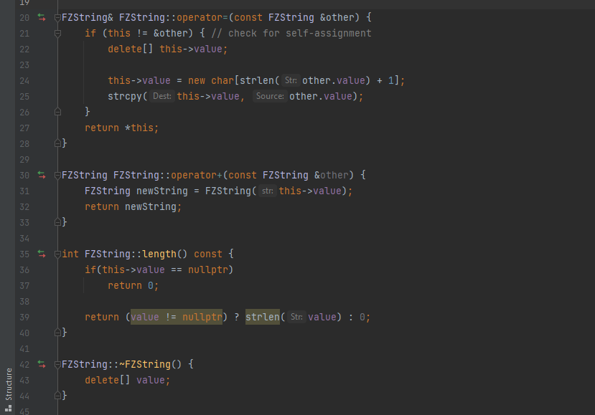
Przeprowadzony test jednostkowy
2. Plik ‘FZString.cpp’
Włączenie nagłówka
Implementacja metod Klasy ‘FZString’
Notes:
Ten fragment kodu włącza plik nagłówkowy FZString.h, co pozwala na korzystanie z definicji klasy FZString w tym pliku.
Implementuje metody klasy FZString, w tym konstruktory, operatory i destruktor.

Slide 25
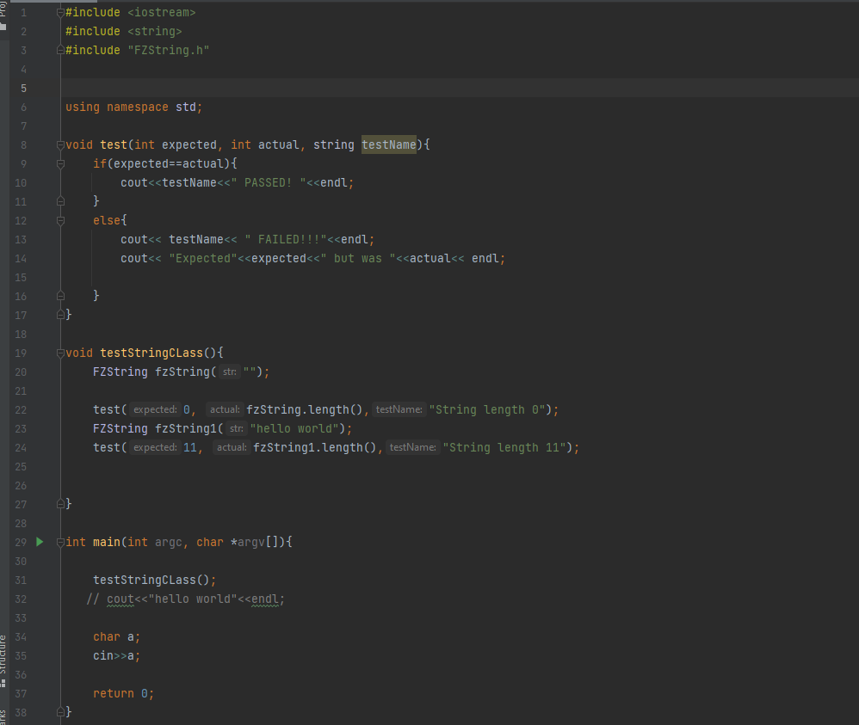
Przeprowadzony test jednostkowy
3. Plik ‘main.cpp’
Inicjalizacja funkcji testującej
Porównanie oczekiwanego i rzeczywistego wyniku
Tworzenie funkcji testującej dla klasy ‘FZString’
Notes:
Ta funkcja przyjmuje trzy parametry: expected (oczekiwany wynik), actual (rzeczywisty wynik z testu) i testName (opis testu)
Sprawdza, czy wartość expected jest taka sama jak wartość actual, i wypisuje informację, czy test zakończył się sukcesem czy porażką. W przypadku niepowodzenia wypisuje także oczekiwaną i rzeczywistą wartość.
Ta funkcja tworzy instancje klasy FZString i testuje metodę length przy użyciu funkcji test.

Slide 26

Przeprowadzony test jednostkowy
Notes:
Najpierw sprawdzaliśmy “ “ potem “Hello world”

Slide 27
Testy
środowiskowe

Slide 28

Testy środowiskowe
to rodzaj testów oprogramowania, które sprawdzają, czy aplikacja działa poprawnie w różnych środowiskach. Środowiska te mogą obejmować różnice w konfiguracjach sprzętowych, systemach operacyjnych, przeglądarkach internetowych itp. Celem tych testów jest zapewnienie, że oprogramowanie jest stabilne i zgodne w różnych warunkach w jakich może być używane.
Notes:
Zaletą testów jednostkowych jest możliwość wykonywania w pełni zautomatyzowanych testów na bieżąco, nawet w przypadku modyfikacji kodu. To pozwala na szybkie wykrycie błędów natychmiast po ich pojawieniu się, zanim zostaną one wprowadzone do ogólnego kodu programu. Testy jednostkowe spełniają także rolę formy specyfikacji. Każdy pojedynczy test nazywany jest "test case", a wszystkie przypadki testowe są grupowane w oddzielne "test suite", co oznacza, że jeden "test suite" zawiera wiele przypadków testowych. Podczas uruchamiania testów istnieje możliwość wykonania pojedynczego przypadku testowego lub wszystkich przypadków w ramach danego "test suite".
Pisanie testów jednostkowych stanowi kluczowy element procesu tworzenia oprogramowania ze względu na korzyści kosztowe. Dzięki testom utrzymujemy stałą kontrolę nad kodem, umożliwiając szybkie zlokalizowanie błędów po wprowadzeniu zmian lub dodaniu nowej funkcjonalności. Po uruchomieniu testów łatwo możemy zidentyfikować, które testy zakończyły się niepowodzeniem. Warto zadbać o odpowiednie nazewnictwo testów, aby w razie problemów szybko odnaleźć błędy w kodzie.

Slide 29

Automatyzacja Testów Środowiskowych
Zalety automatyzacji:
Powtarzalność
Skalowalność
Oszczędność czasu

Slide 30
a. Testowanie na Różnych Systemach Operacyjnych (np. Windows, Linux, macOS)
Dla przykładu rozważymy program "Hello World" napisany w języku C++, który ma być testowany pod kątem różnych środowisk
b. Testowanie na Różnych Wersjach Przeglądarek (np. Chrome, Firefox, Safari)
c.Testowanie na różnych wersjach Compilera C++

Slide 31
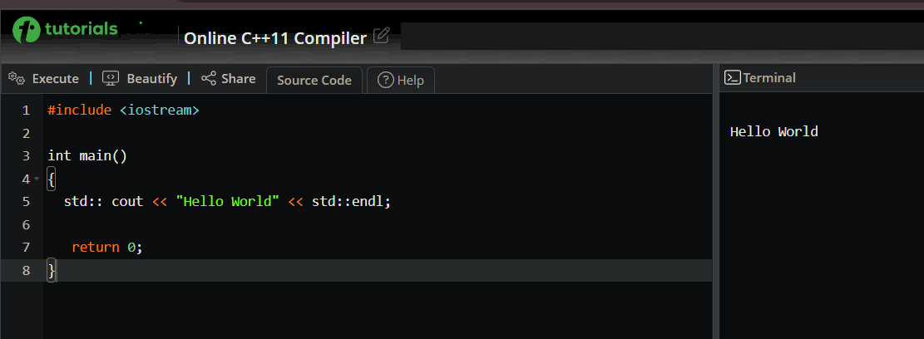
C++11 Compiler

Slide 32
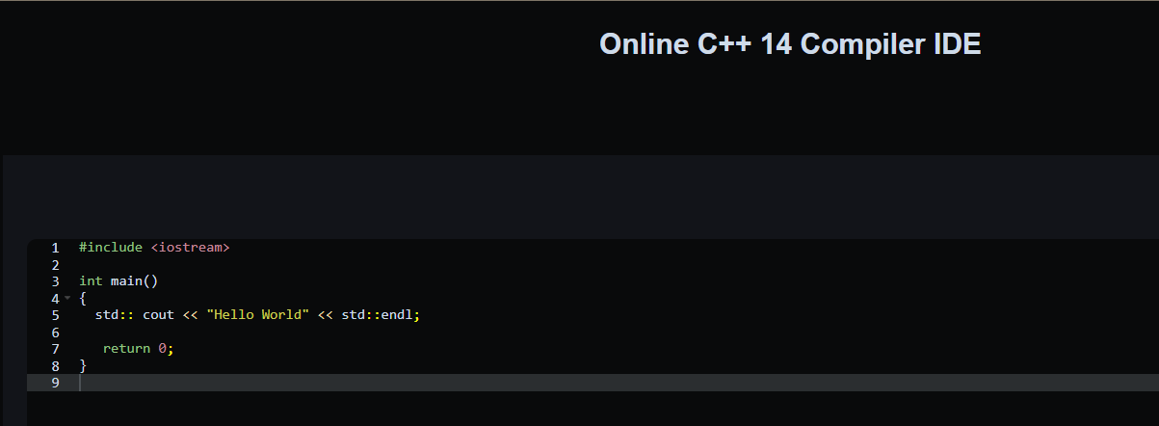
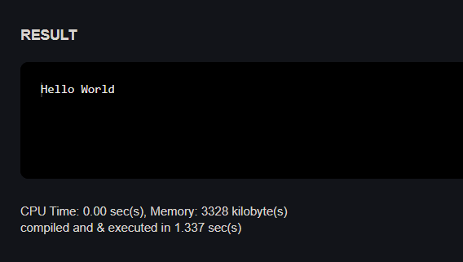
C++ 14 Compiler

Slide 33
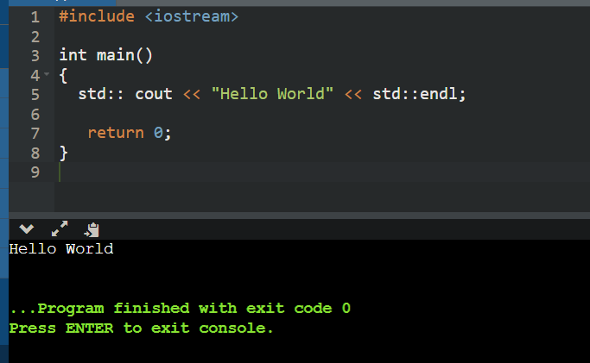
C++ 17 Compiler

Slide 34
04
Automatyzacja i narzędzia

Slide 35
Automatyzacja Procesu Testowania
Korzyści z automatyzacji:
Skrócenie czasu
testów
Oszczędność
zasobów
Powtarzalność

Slide 36

Popularne Narzędzia do Automatyzacji Testów:

Slide 37
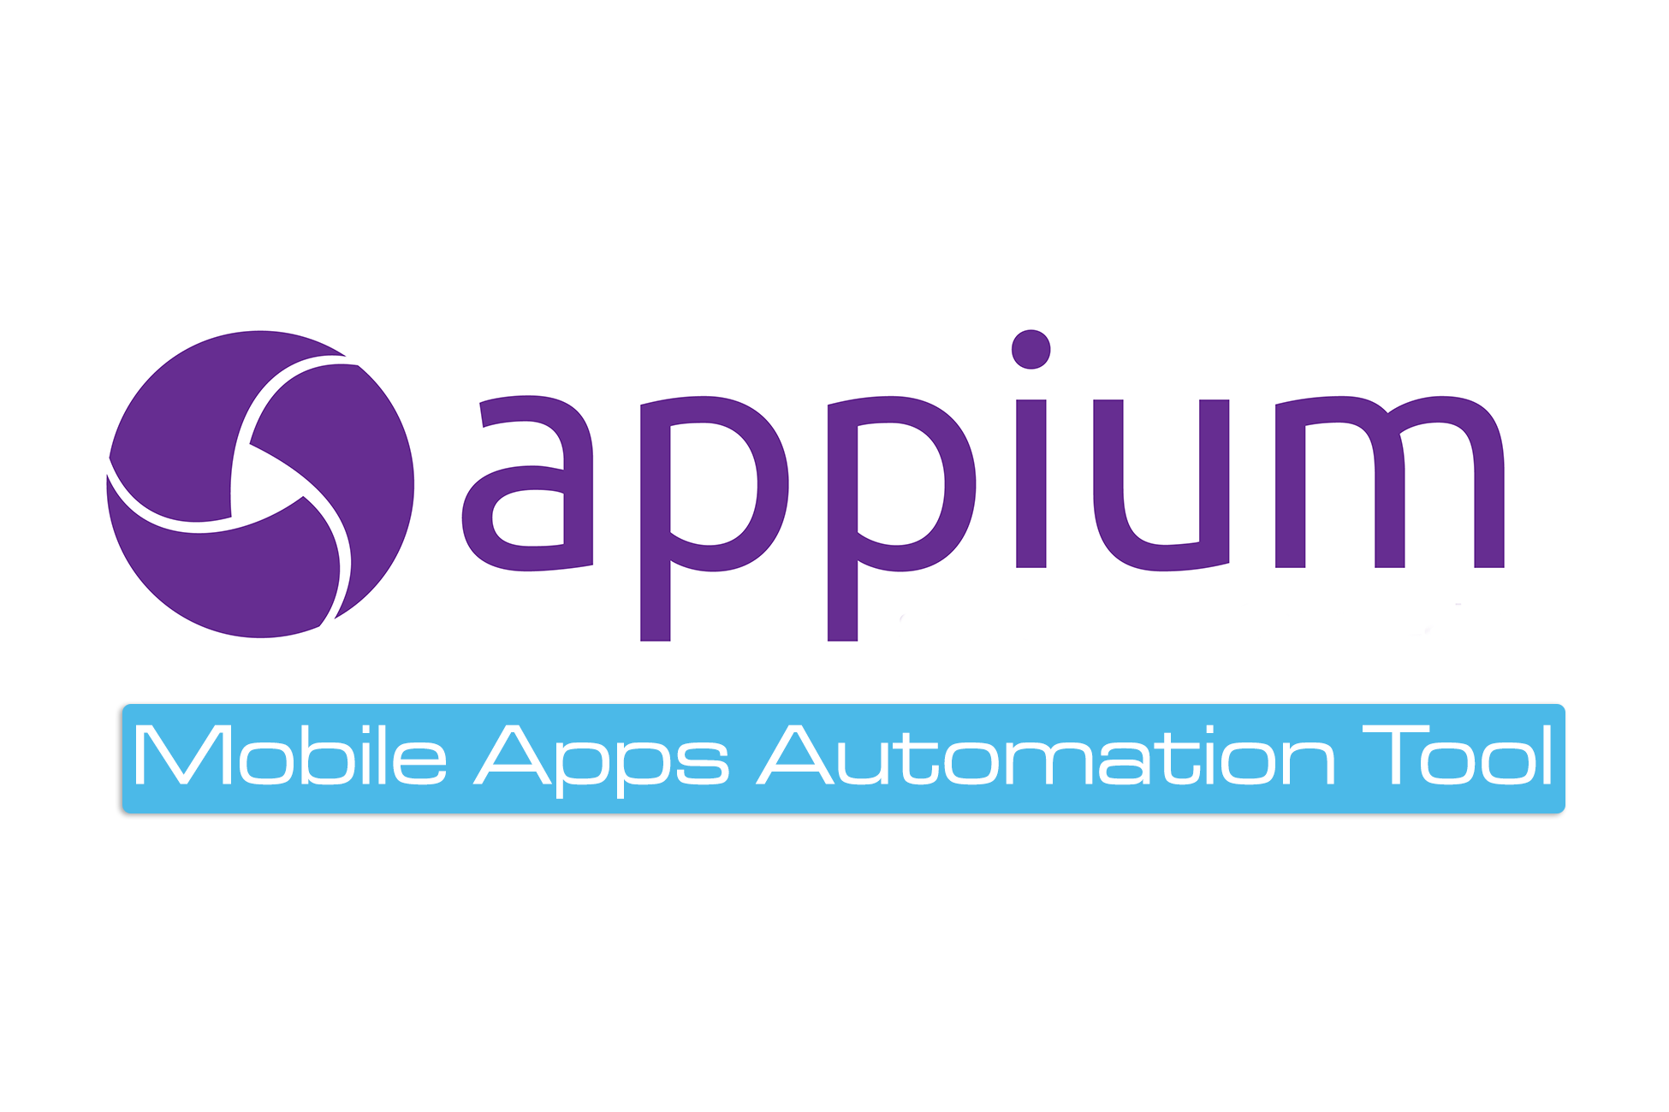

Slide 38


Slide 39


Slide 40
05
Wyzwania i korzyści

Slide 41
Wyzwania TDD
Wyzwania techniczne
Integracja z istniejącym kodem
Skomplikowane części systemu
Wyzwania Procesowe
Wyzwania związane z akceptacją
Zmiana trybu pracy w zespole
Początkowy nakład czasowy
Początkowe trudności
Notes:
Wyzwania Test-Driven Development (TDD) i Testowania Oprogramowania:
1. Wyzwania Procesowe:
Zmiana Kultury: Przejście na TDD może wymagać zmiany kultury pracy w zespole.
Początkowy Nakład Czasowy: W początkowej fazie implementacji TDD może wydawać się czasochłonne.
2. Wyzwania Techniczne:
Integracja Z Istniejącym Kodem: Dodawanie testów do już istniejącego kodu może być trudne.
Skomplikowane Części Systemu: Niektóre części systemu mogą być trudne do przetestowania automatycznego.
3. Wyzwania Związane z Akceptacją:
Początkowe Trudności: Czasami zespoły mogą doświadczać początkowych trudności z akceptacją TDD.

Slide 42
Korzyści
Korzyści procesowe
Szybkie wykrywanie błędów
Łatwiejsze Zarządzanie Kodem
Korzyści Techniczne
Lepsza jakość kodu
Łatwiejsza Refaktoryzacja
Korzyści dla Zespołu Deweloperskiego
Zwiększona Komunikacja
Zmotywowani Deweloperzy
Korzyści dla Końcowego Produktu
Zwiększona Stabilność Produktu
Łatwiejsze Wprowadzanie Zmian
Notes:
Korzyści Test-Driven Development (TDD) i Testowania Oprogramowania:
1. Korzyści Procesowe:
Szybkie Wykrywanie Błędów: Wczesne wykrywanie błędów podczas fazy implementacji.
Łatwiejsze Zarządzanie Kodem: Kod jest zazwyczaj lepiej zorganizowany i zarządzany.
2. Korzyści Techniczne:
Lepsza Jakość Kodu: Implementacja oparta na testach prowadzi do lepszej jakości kodu.
Łatwiejsza Refaktoryzacja: Bezpieczne przeprowadzanie refaktoryzacji kodu dzięki istnieniu testów jednostkowych.
3. Korzyści dla Zespołu Deweloperskiego:
Zwiększona Komunikacja: Poprawa komunikacji w zespole poprzez określone wymagania funkcjonalne.
Zmotywowani Deweloperzy: Deweloperzy są bardziej zaangażowani, widząc sukcesy testów.
4. Korzyści dla Końcowego Produktu:
Zwiększona Stabilność: Produkt jest bardziej stabilny dzięki wczesnemu wykrywaniu błędów.
Łatwiejsze Wprowadzanie Zmian: Zmiany w kodzie są łatwiejsze do wprowadzenia dzięki obecności testów jednostkowych.

Slide 43
06
Podsumowanie

Slide 44
PODSUMOWANIE
Zachęta do Implementacji TDD w Codziennym Procesie Programowania:
Zwiększenie Efektywności
Poprawa Jakości Kodu
Redukcja Kosztów
Zadowolenie Klienta
Motywacyjny boost’er
Notes:
Zachęta do Implementacji TDD w Codziennym Procesie Programowania:
1. Zwiększenie Efektywności:
Szybsza Iteracja: TDD przyspiesza proces iteracyjny poprzez szybkie wykrywanie i naprawianie błędów.
2. Poprawa Jakości Kodu:
Struktura Kodu: Implementacja testów od początku pomaga w utrzymaniu klarownej struktury kodu.
3. Redukcja Kosztów:
Koszty Naprawy Błędów: Wczesna detekcja błędów prowadzi do obniżenia kosztów związanych z ich naprawą.
4. Zadowolenie Klienta:
Większa Pewność: Regularne dostarczanie testowanego kodu zwiększa pewność klienta co do jakości produktu.
5. Podniesienie Motywacji Zespołu:
Zaangażowanie: Implementacja TDD zwiększa zaangażowanie zespołu poprzez widoczne sukcesy w testach.

Slide 45
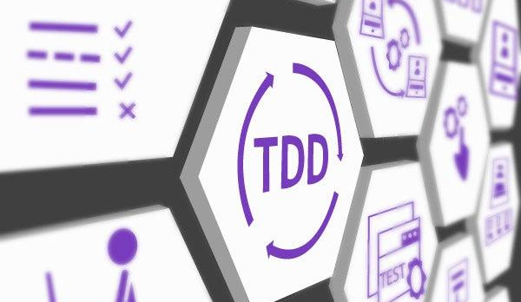
Bibliografia
https://cpp0x.pl
https://www.perforce.com/blog/alm/what-test-driven-development
https://pl.wikipedia.org/wiki/Test-driven_development
https://www.youtube.com/watch?v=oJS8i_bGFGI&t=1652s\

Slide 46

Dziękujemy za uwagę
Mój team już używa TDD,
Teraz czas na Ciebie!
Bożena, 32 lata
Karolina Jędryczka, Martyna Kindrat, Monika Krakowska
ITE rok II, gr 4
Notes:
Bożena

